Slide 1
Anatomie Centrálního nervového systému
Jana Vaněčková

Slide 2
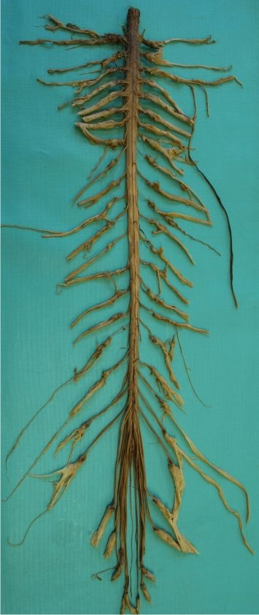
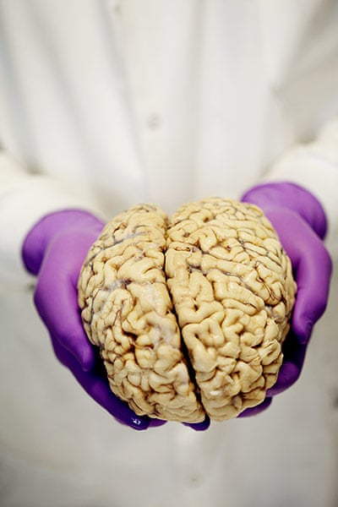
Části CNS
MÍCHA
MOZEK
http://www.nan.upol.cz/neuro/cd2.html

Slide 3
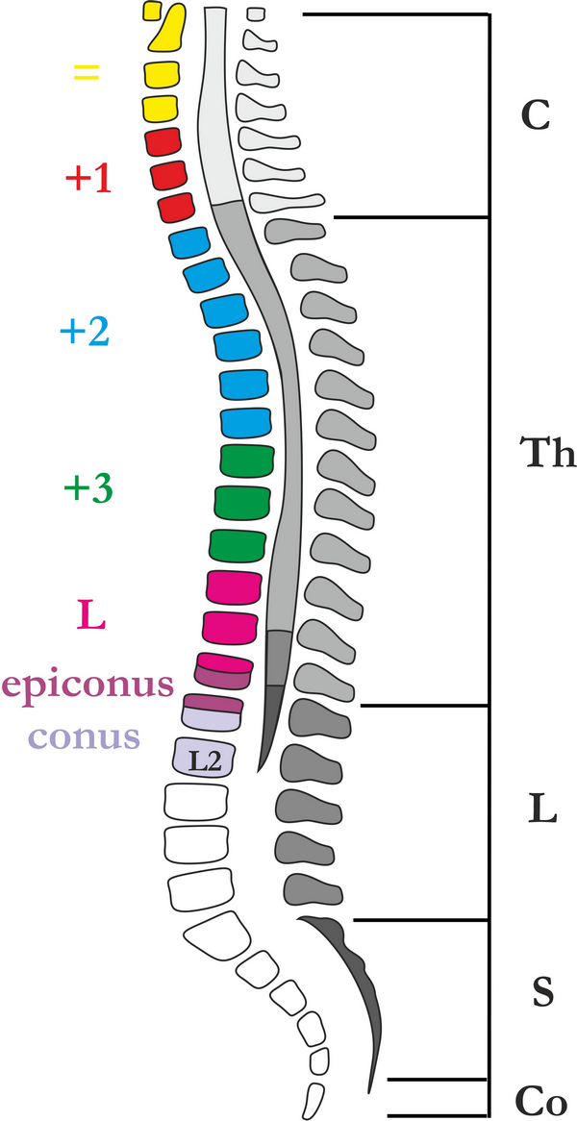
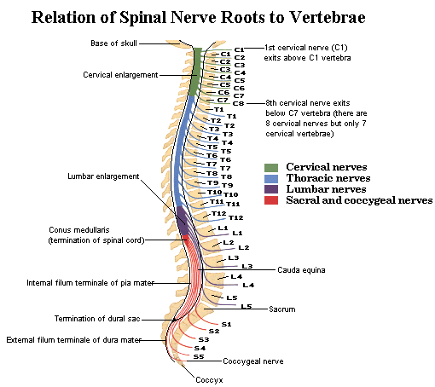
MÍCHA
Medulla spinalis
Uvnitř páteřního kanálu
Segmentové uspořádání – 31 míšních segmentů
C8, T12, L5, S5, Co1
Od foramen magnum
Až k L1-L2
poté „Koňský ohon“ - Cauda equina – vlákna L + S + Co
Šedá + bílá hmota míšní
3 obaly - pia mater + arachnoidea + dura mater

Slide 4
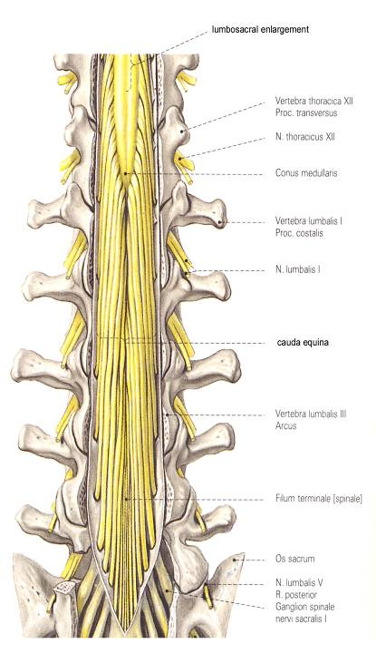
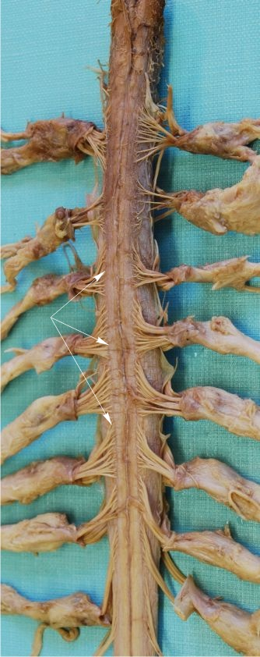
http://www.nan.upol.cz/neuro/cd4_2.html
Notes:
Na pravém obrázku šipkami označená intumescentia cervicalis

Slide 5
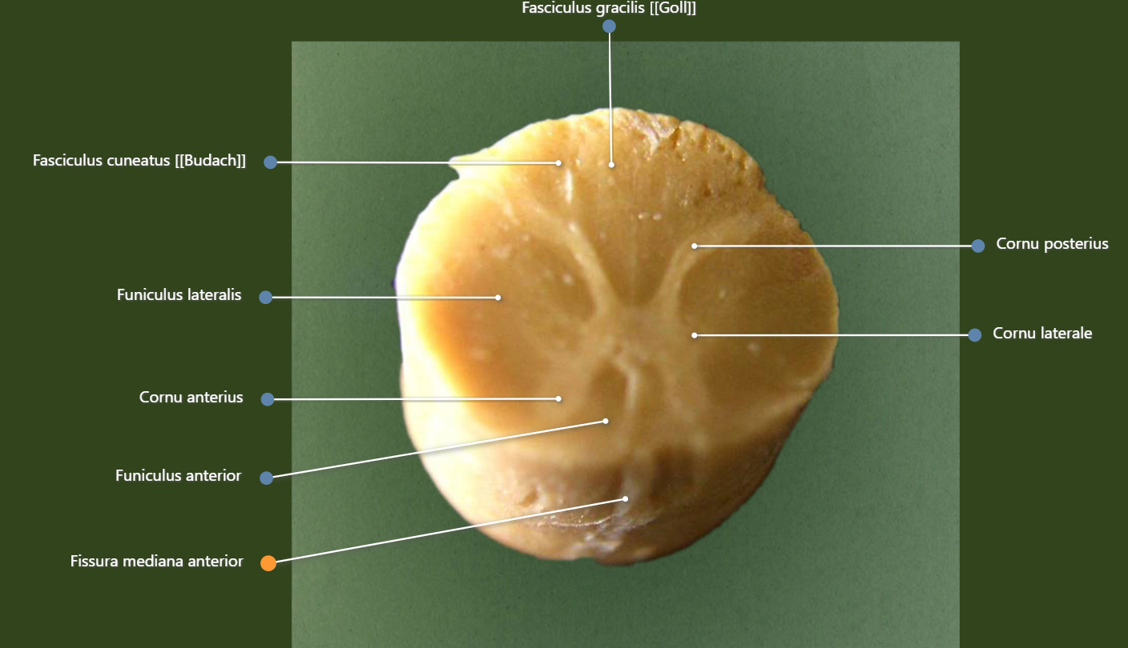

Slide 6
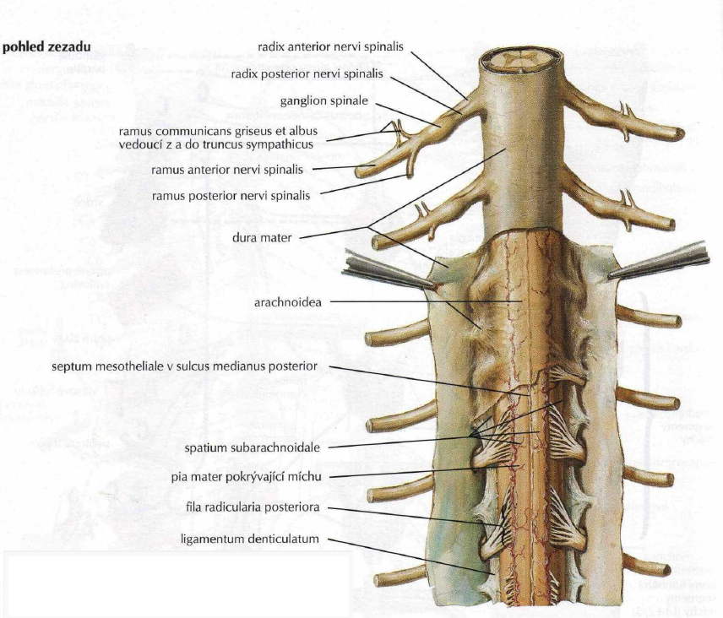
VNĚJŠÍ POPIS MÍCHY
2 rozšíření = krční + lumbální oblast (intumescentia)
Míšní segment (6)
Fissura mediana anterior
Sulcus medianus posterior
Sulcus anterolateralis
Přední míšní kořen - výstup motoneuronů
Sulcus posterolateralis
zadní míšní kořen - vstup senzitivních nervů

Slide 7
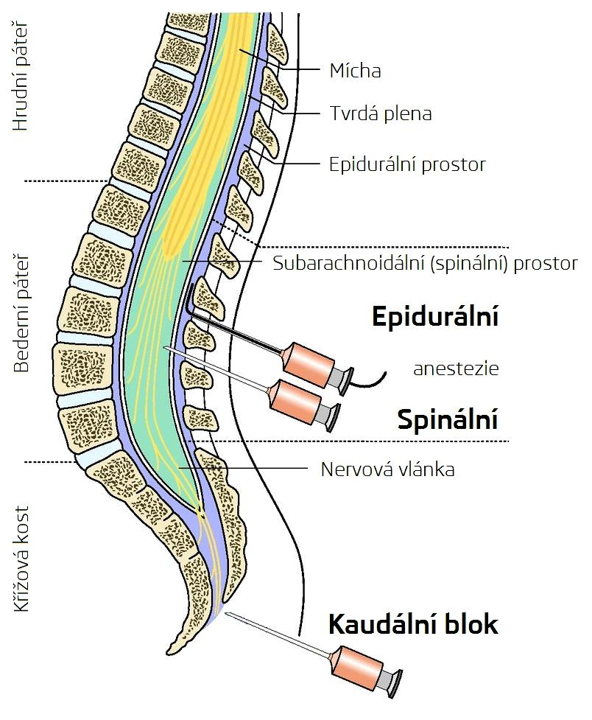

Slide 8
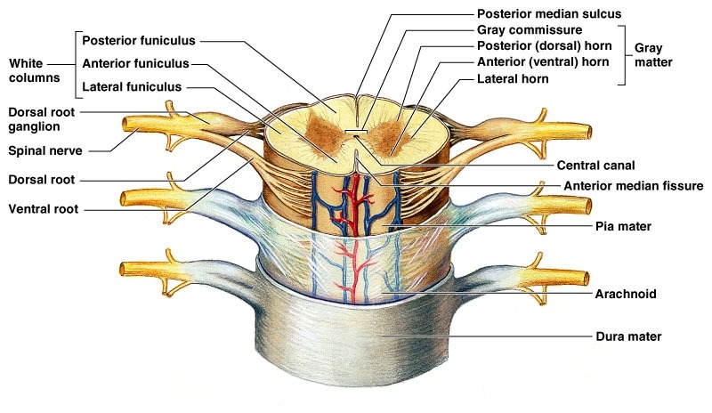
Pleny

Slide 9
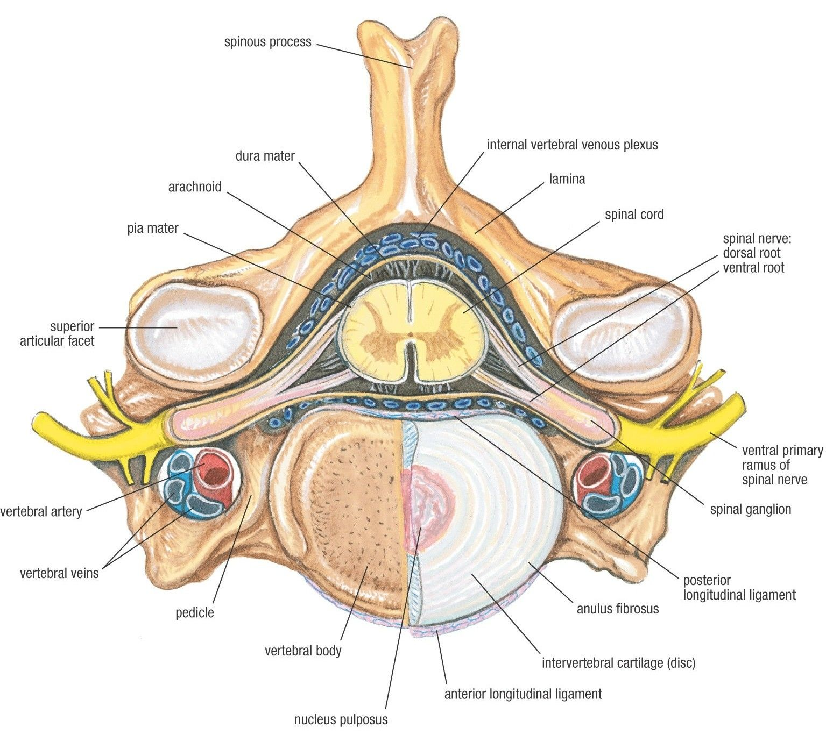

Slide 10
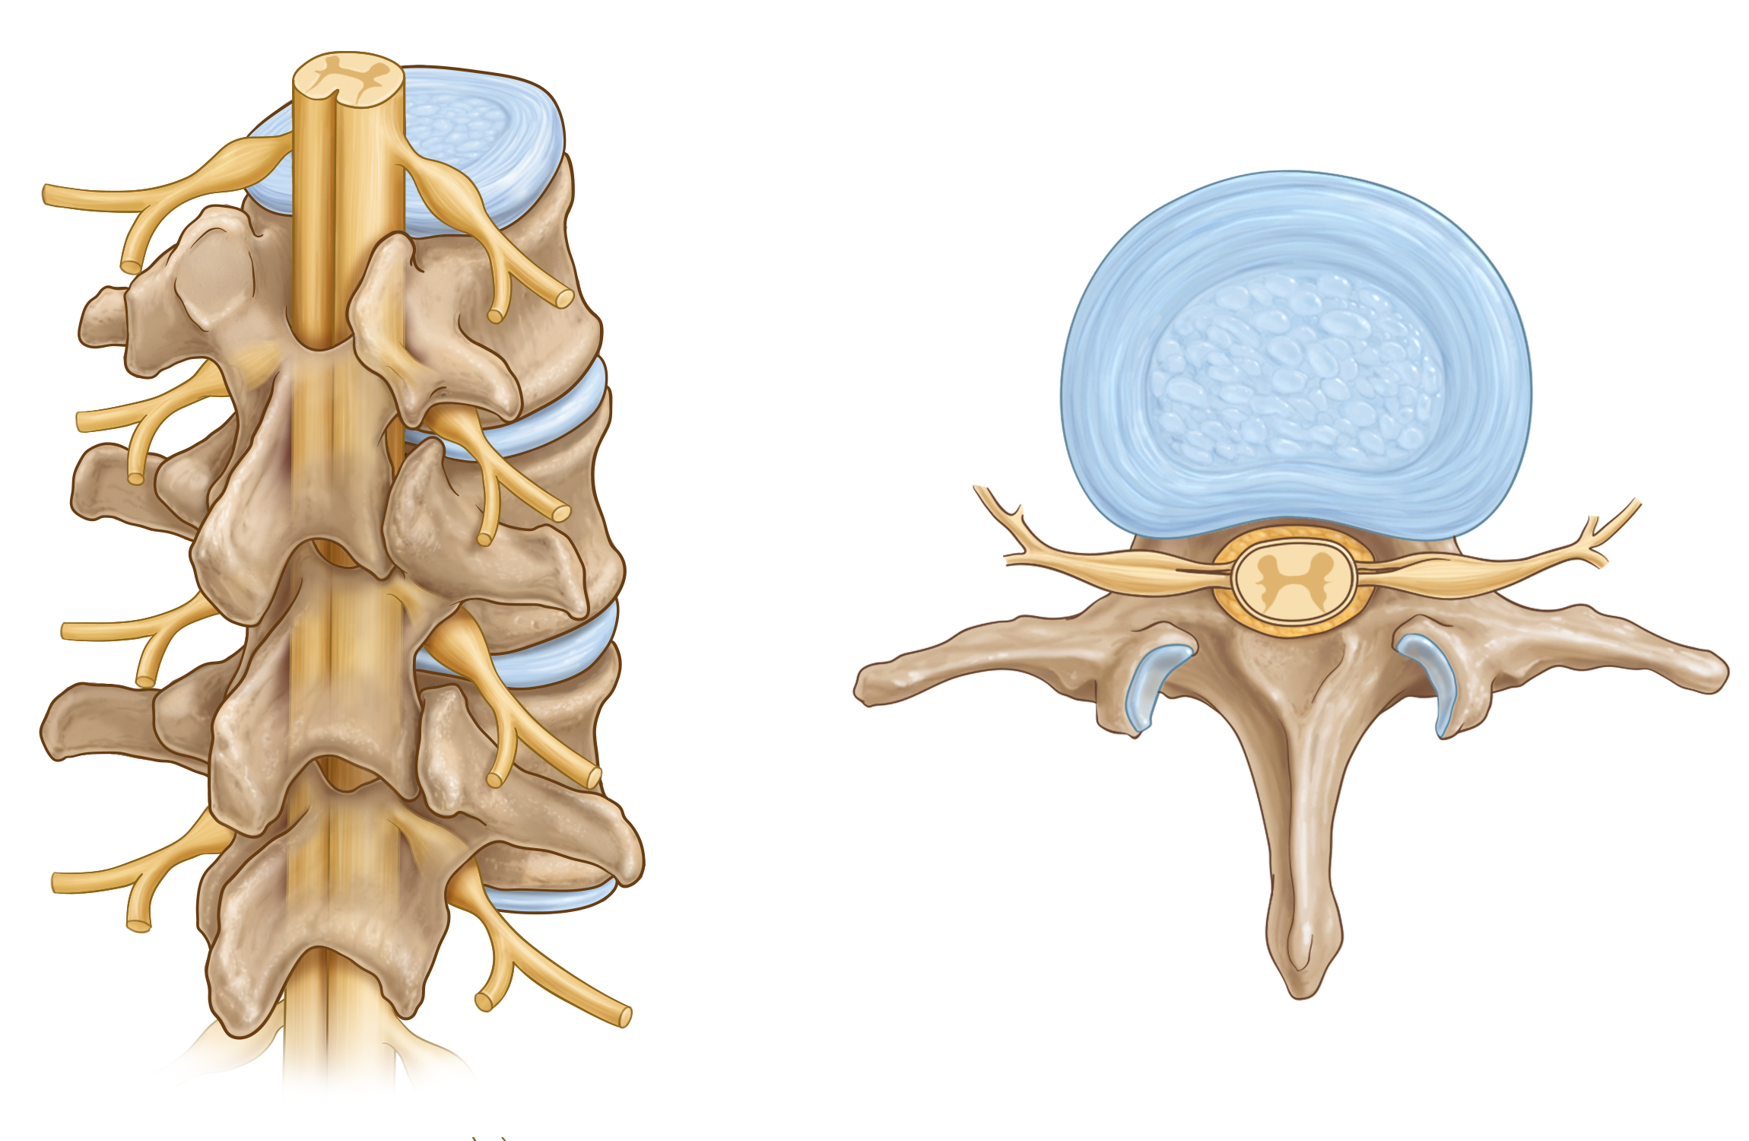

Slide 11
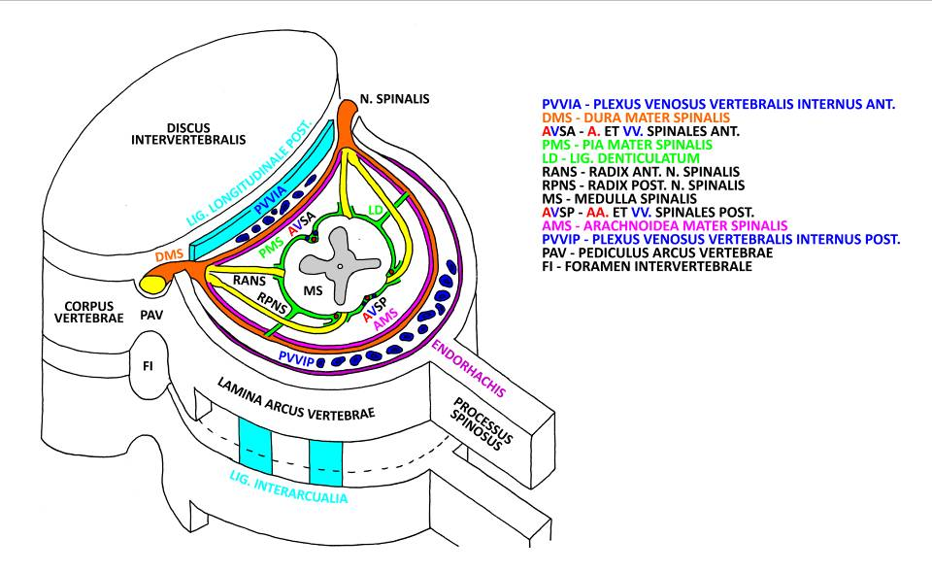
http://anatomie.lf3.cuni.cz/topografie_zada_panev_tisk.pdf

Slide 12
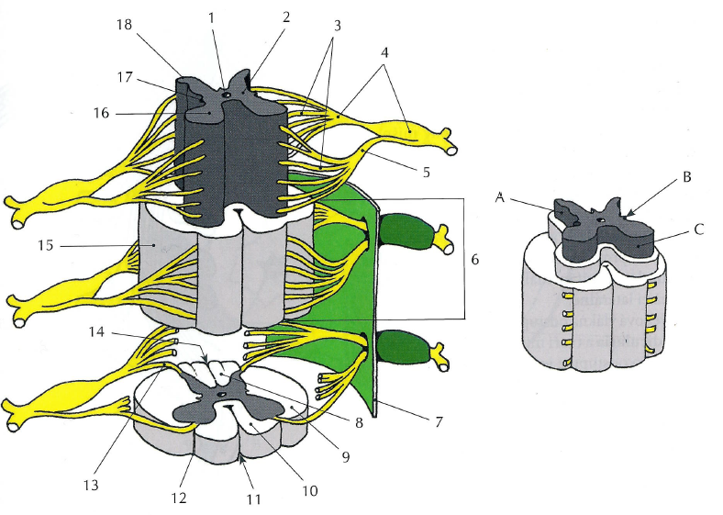
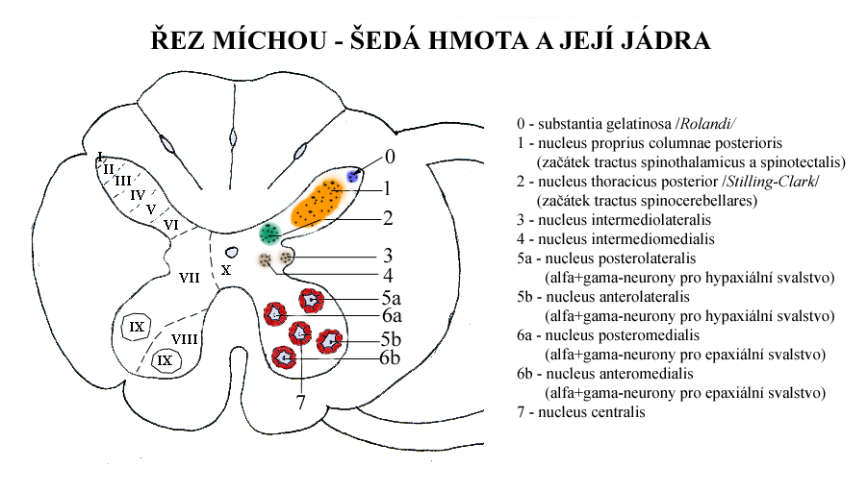
VNITŘNÍ POPIS MÍCHY
ŠEDÁ HMOTA
Tvoří 3 sloupce (columna) – přední (SM) + zadní (SS) + boční (VS,VM)
Motýl ☺
PŘÍČNÝ PRŮŘEZ:
Tvoří 3 rohy (cornu)
přední (SM) – alfa - motoneurony
zadní (SS)
boční (VM)
+ zona intermedia (VS)
v každém rohu příslušná jádra (nucleus)
Notes:
VS = viscerosenzitivita, SM = somatomotorika, SS – somatosenzitivita, VM = visceromotorika -> viz prezentace z PNS

Slide 13
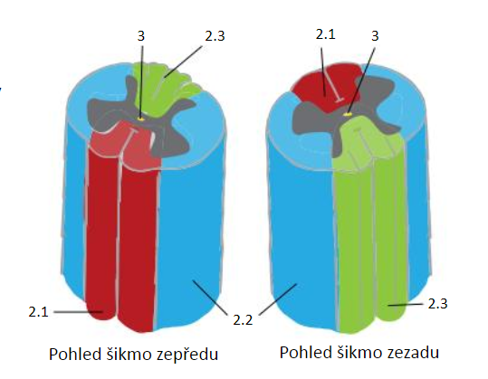
VNITŘNÍ POPIS MÍCHY
BÍLÁ HMOTA
Tvoří 3 provazce (funikulus)
přední (2.1)
Zadní (2.3.)
Boční (2.2)
Jen zadní je čistě senzitivní, jinak motorika + senzitiva
CANALIS CENTRALIS – MOZKOMÍŠNÍ MOK (3)

Slide 14
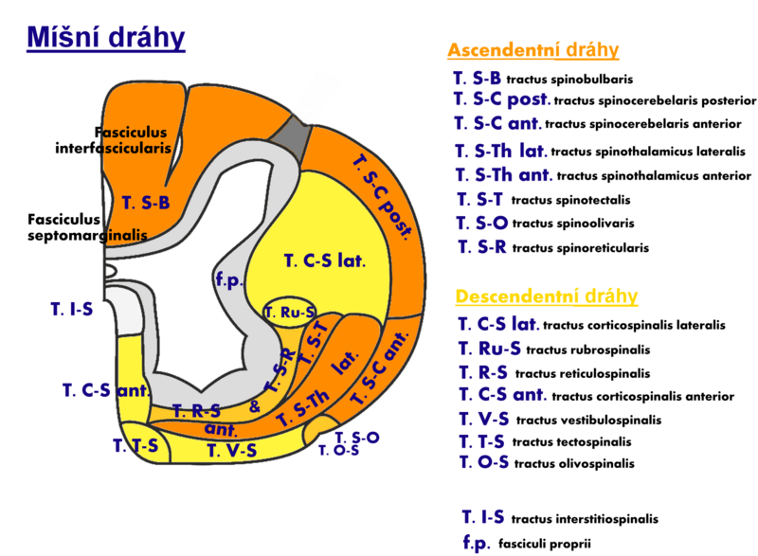
BÍLÁ HMOTA MÍŠNÍ
ASCENDENTNÍ = VZESTUPNÉ
SS + VS
Např. pro vedení: bolesti, polohocitu, dotyku, tlak, vibrace, …
DESCENDENTNÍ = SESTUPNÉ
SM + VM
Pro vedení: motoriky (volní + mimovolní)

Slide 15
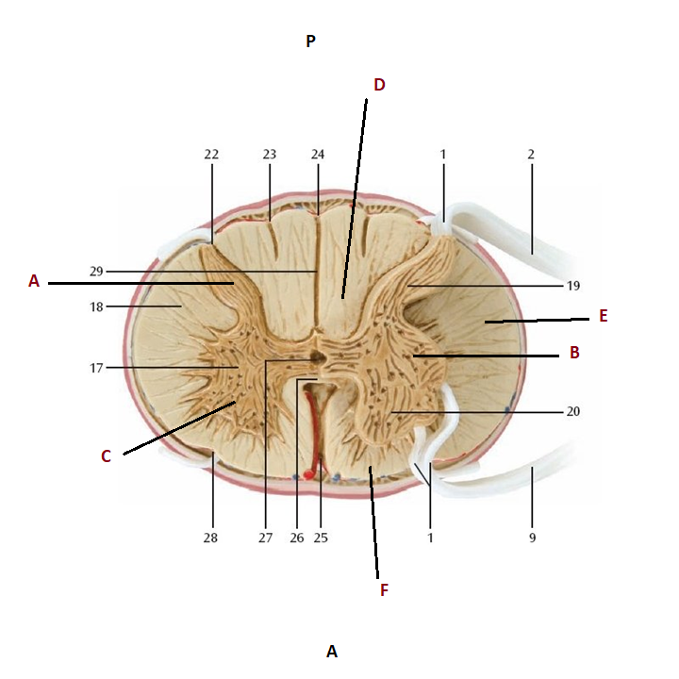

Slide 16
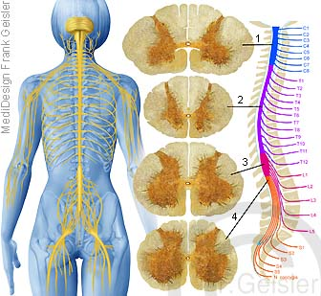

Slide 17
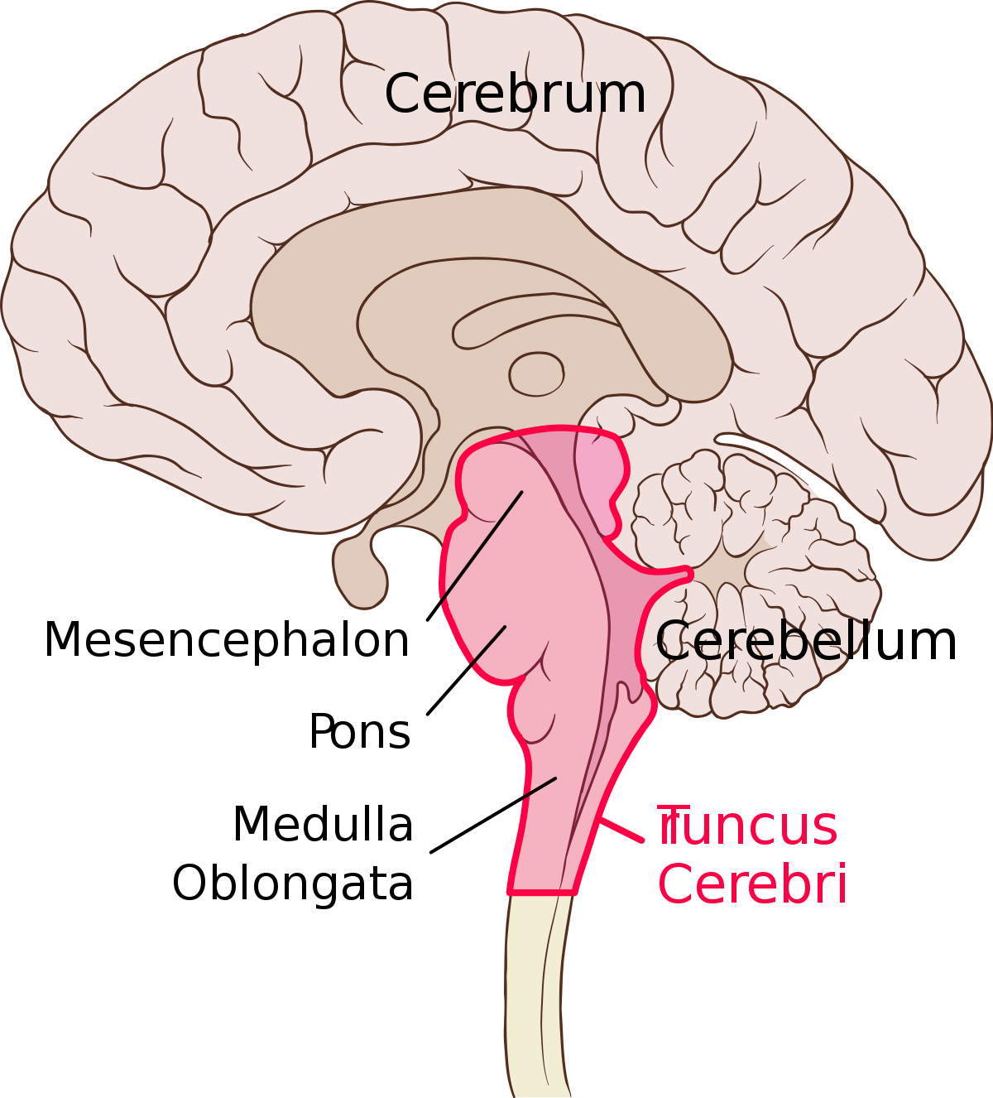
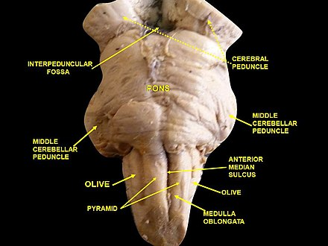
MOZKOVÝ KMEN
3 ČÁSTI:
PRODLOUŽENÁ MÍCHA = Medulla oblongata
VAROLŮV MOST = Pons
STŘEDNÍ MOZEK = Mesencephalon

Slide 18
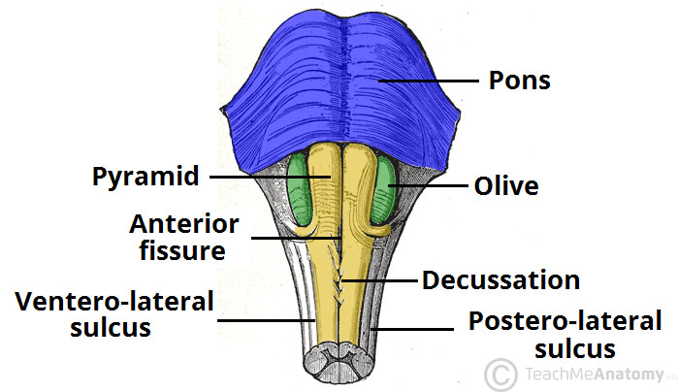
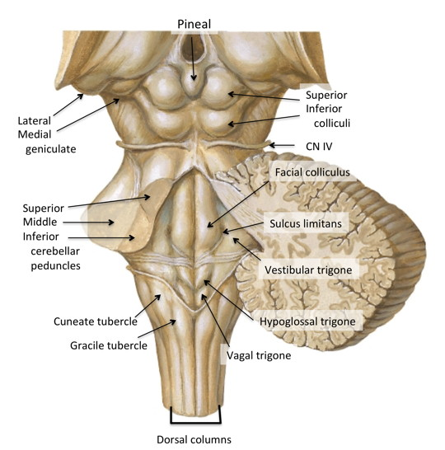
Prodloužená mícha
Mezi spinální míchou a Varolovým mostem
VNĚJŠÍ POPIS:
Ventrálně:
Pyramida (2x) – průběh tr. Corticospinalis (motorická dráha)
Olivy (2x) – vyvýšenina s jádry – zapojení do okruhů mozečku (řízení motoriky)
Decussatio pyramidum – křížení (75 – 90%) tr. corticospinalis
Dorzálně:
4 malé hrbolky = jádra zadních provazců (tuberculum gracile – med. + tuberculum cuneatum – lat.

Slide 19
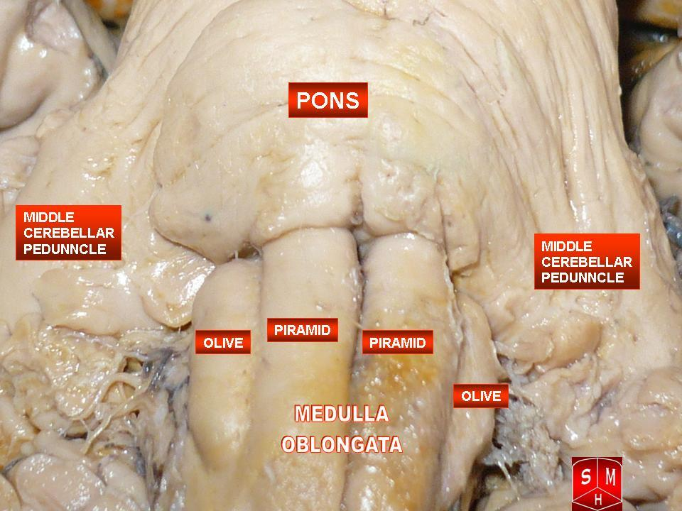

Slide 20
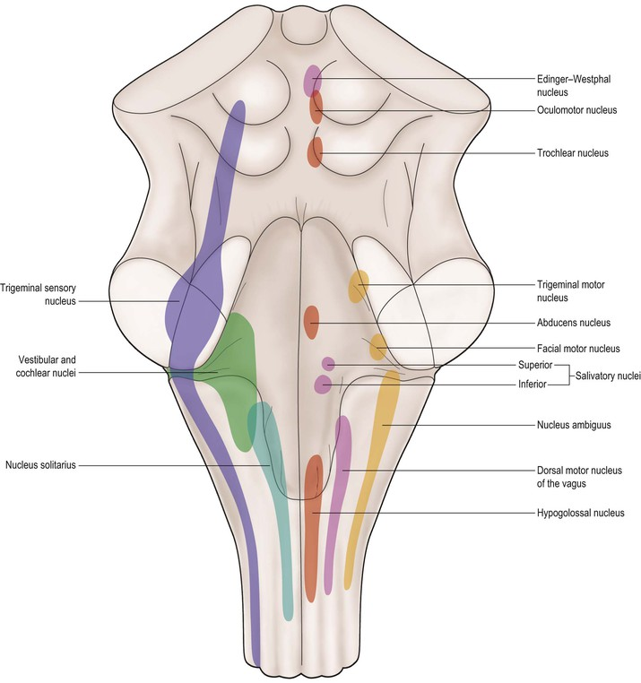
Prodloužená mícha
VNITŘNÍ POPIS:
Šedá hmota
Jádra hlavových nervů (5, 9, 10, 12 + 11 v míše) + retikulární formace (RF)
Bílá hmota
Dráhy (axony) vzestupné i sestupné + dráhy hlavových nervů

Slide 21
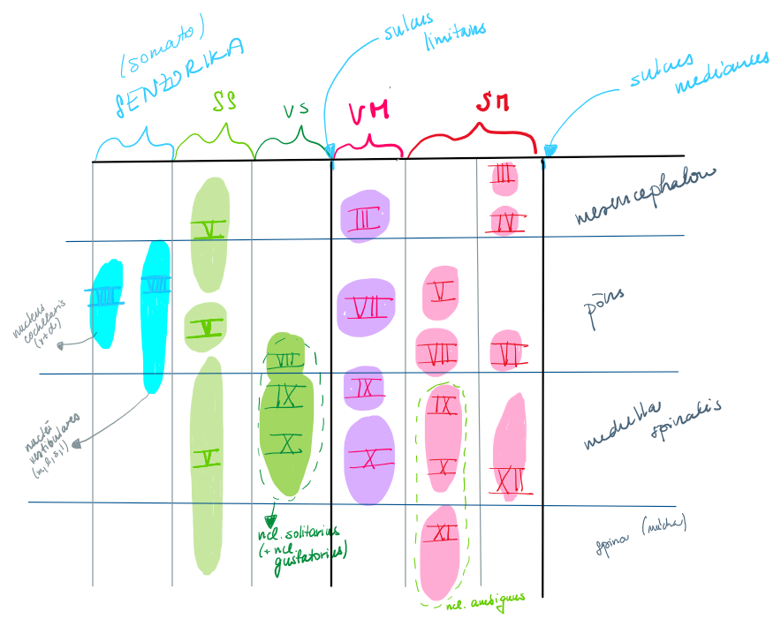

Slide 22
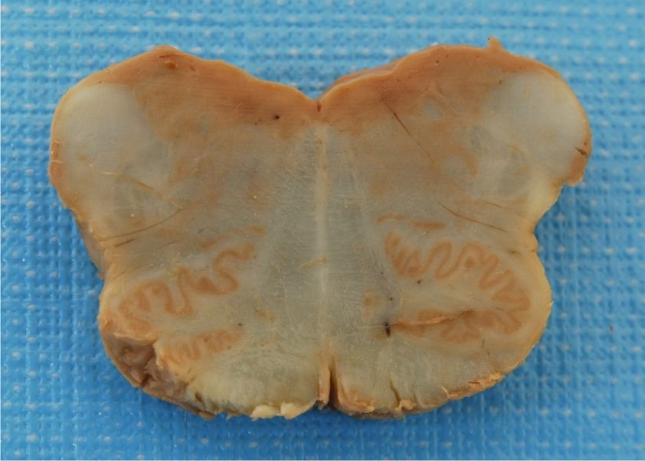
Notes:
Průřez rostrální části medulla oblongatě
Jednotlivé popisky - http://www.nan.upol.cz/neuro/cd183_1.html

Slide 23
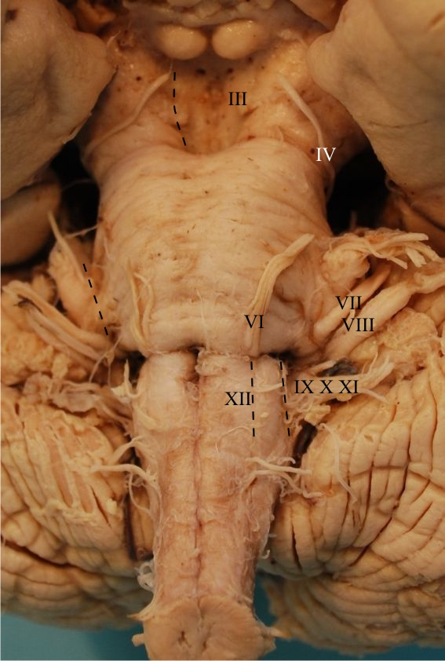
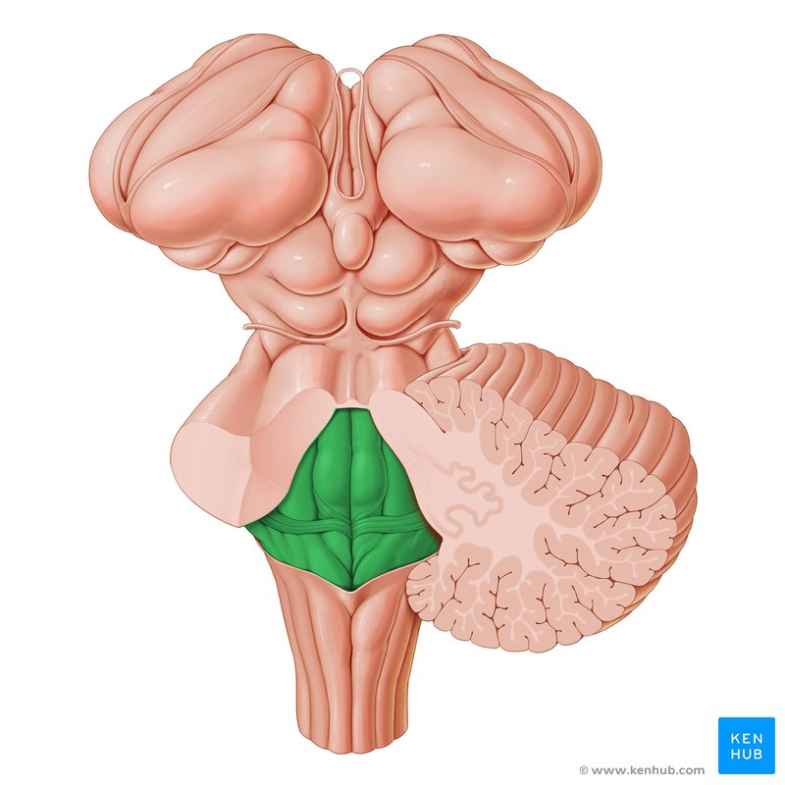
Varolův most - pons
Mezi prodlouženou míchou a mesencephalem
VNĚJŠÍ POPIS:
Ventrálně – vyklenutí, žlábek pro arterii (a. basilaris)
Dorzálně – IV. mozková komora a fossa rhomboidea
VNITŘNÍ POPIS:
Šedá hmota
jádra hlavových nervů (5, 6, 7, 8) + RF
Bílá hmota
Dráhy (axony) vzestupné i sestupné + dráhy hlavových nervů
Notes:
Zeleně na obrázku vyznačená fossa rhomboidea

Slide 24
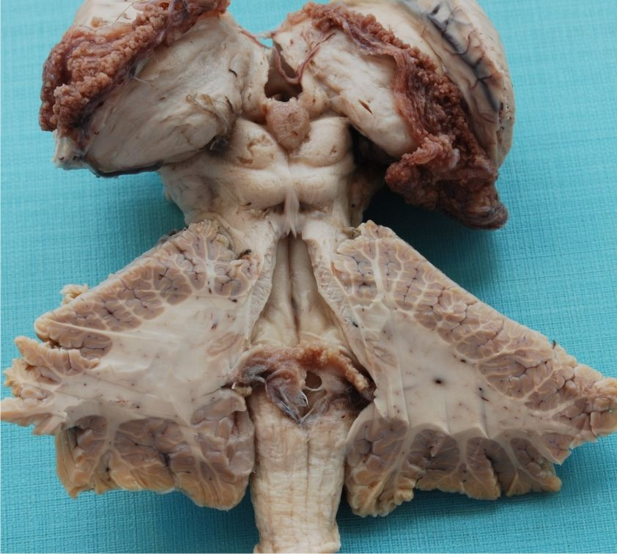
http://www.nan.upol.cz/neuro/obsah.html

Slide 25
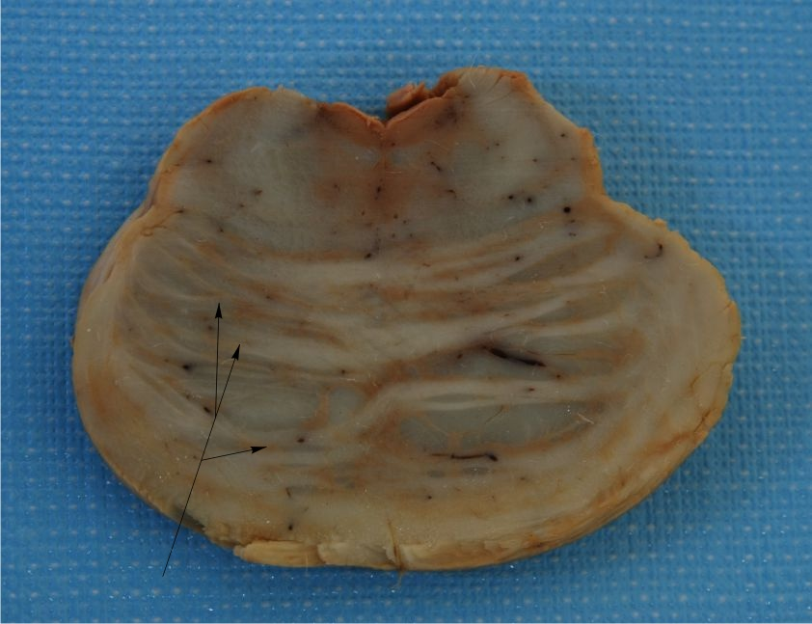
Notes:
Průřez Varolovým mostem – popis obrázku: http://www.nan.upol.cz/neuro/cd207_2.html

Slide 26
Střední mozek - mesencephalon
Mezi Varolovým mostem a diencephalem
VNĚJŠÍ POPIS:
Ventrálně
Crura mesencephali (cerebri) – jen bílá hmota (descendentní)
Dorzálně
4 hrbolky – Colliculus superior + colliculus inferior
(super. – zrak, inferior. – sluch)
Notes:
Na obrázku pohled na mozkový kmen zpředu. 2 hrbolky úplně nahoře na obrázku jsou corpora mamillaria (funkčně součást limbického systému).

Slide 27
Notes:
Popis obrázku - http://www.nan.upol.cz/neuro/cd110_1.html

Slide 28
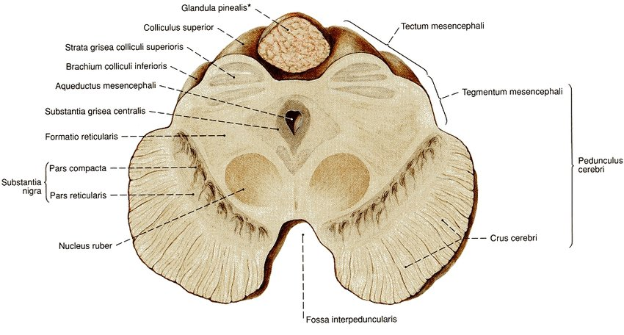
Střední mozek - mesencephalon
VNITŘNÍ POPIS:
Tectum
4 hrboly
Horní (colliculus sup.)– součást zrakové dráhy
Dolní (colliculus inf.)– součást sluchové dráhy
Tegmentum
Šedá hmota – jádra hlavových nervů (3, 4, 5), RF, nucleus ruber, substantia nigra (tvoří dopamin - pro bazální ganglia)
Bílá hmota - Dráhy (axony) vzestupné i sestupné + dráhy hlavových nervů
Crura cerebri – bílá hmota
Notes:
RF = retikulární formace

Slide 30
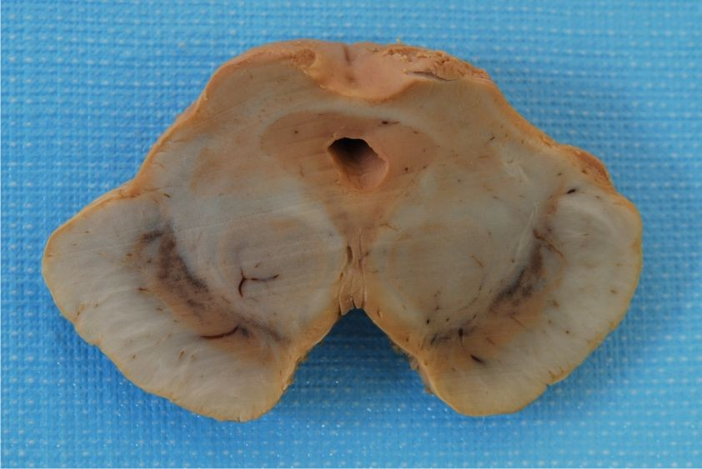
Notes:
Řez mesencephalem v úrovni colliculi superiores
Popisky k obrázku: http://www.nan.upol.cz/neuro/cd248_1.html

Slide 31
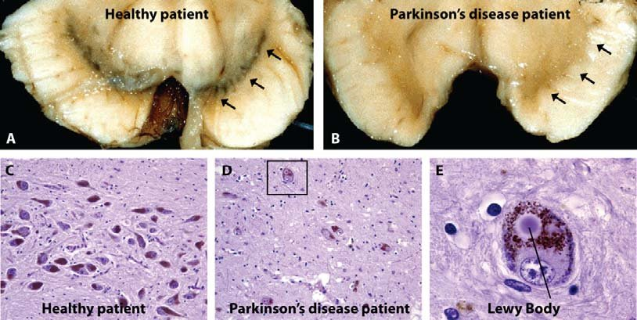
Notes:
https://www.researchgate.net/figure/Loss-of-substantia-nigra-SN-neurons-causes-Parkinsons-disease-Pathological_fig1_45314202
U pacientů s Parkinsonovou chorobou dochází ke snížené produkci dopaminu v substantia nigra. Vlevo na obrázku je vidět pigmentace v oblasti substantia nigra, kde je dopamin tvořen, vpravo na obrázku z pitevny je poté vidět vymizení pigmentace u pacienta, který dopamin neprodukuje.

Slide 32
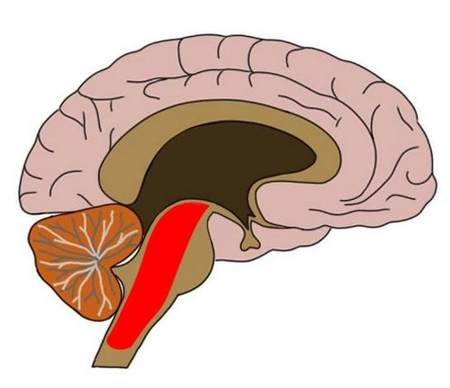
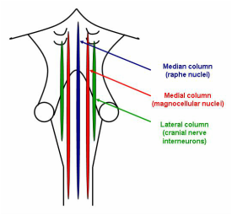
Retikulární formace
Husté nakupení nervových buněk
Jádra jsou rozprostřená + dráhy probíhají mezi -> rete = síť
Lokalizace:
C mícha + prodloužená mícha + pons + mesencephalon (tegmentum)
Uspořádaná do 3 podélných pruhů – systémů:
Rapheální – 1x
Mediální – 2x
Laterální – 2x
V nich se nachází specializované buňky (* NT)

Slide 33
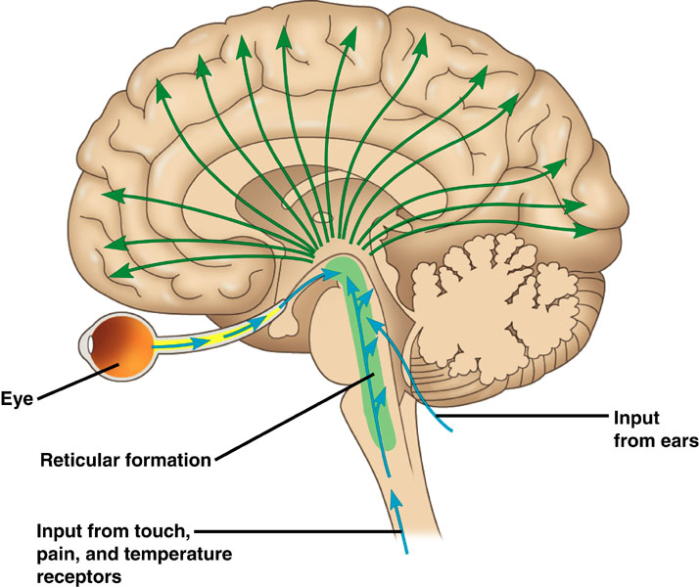
Funkce retikulární formace
Komunikace téměř se všemi částmi CNS
Činnost pro život velmi důležitá!
REFLEXY – polykací reflex, sací reflex, slinivý reflex, mrkací reflex, kašlací reflex, dávivý reflex,..
ŽIVOTNÍ FUNKCE – dýchací centrum, vasomotorické centrum, centrum regulace srdeční akce, centrum zvracení,..
Aktivační a inhibiční vliv na celou CNS – modulační vlastnost
ARAS – udržení vědomí, regulace ANS (nadřazené centrum S a PS), udržování svalového tonu,..
Vytváří neurotransmitery – NA, dopamin, serotonin
Notes:
NA = noradrenalin

Slide 34
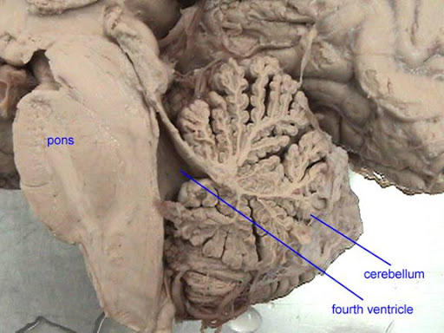
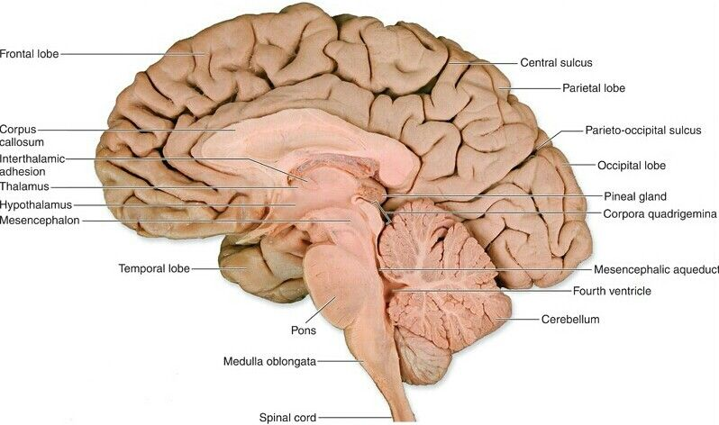
Mozeček - cerebellum
Naléhá dorzálně na mozkový kmen
Horní plocha mozečku – více plochá
VNĚJŠÍ POPIS:
Ventrálně:
IV. Mozková komora
Středový červ = vermis + 2 hemisféry
Povrch krytý kůrou
Průřez vermis -> arbor vitae (strom života)

Slide 35
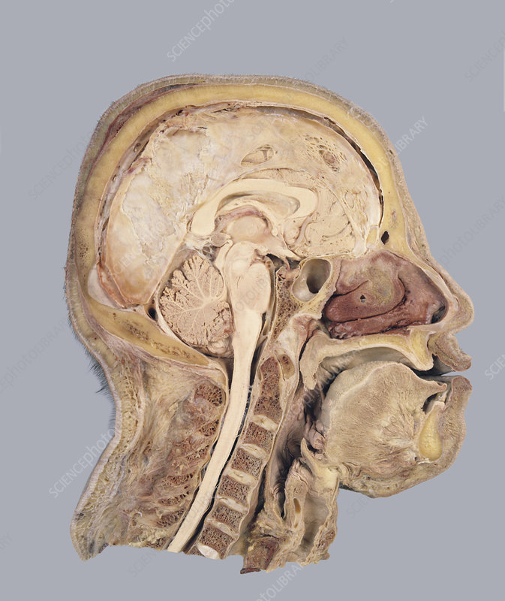
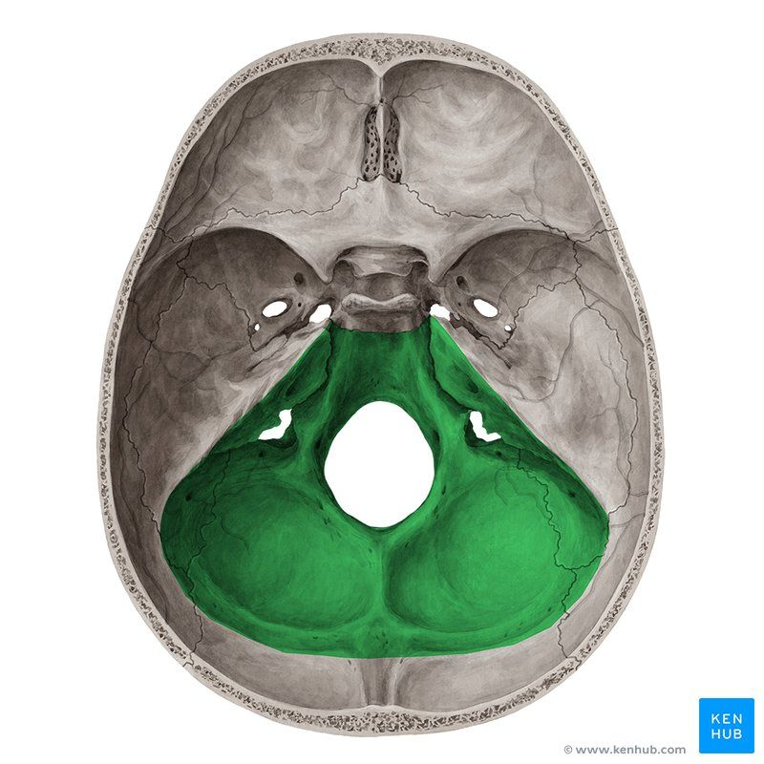

Slide 36
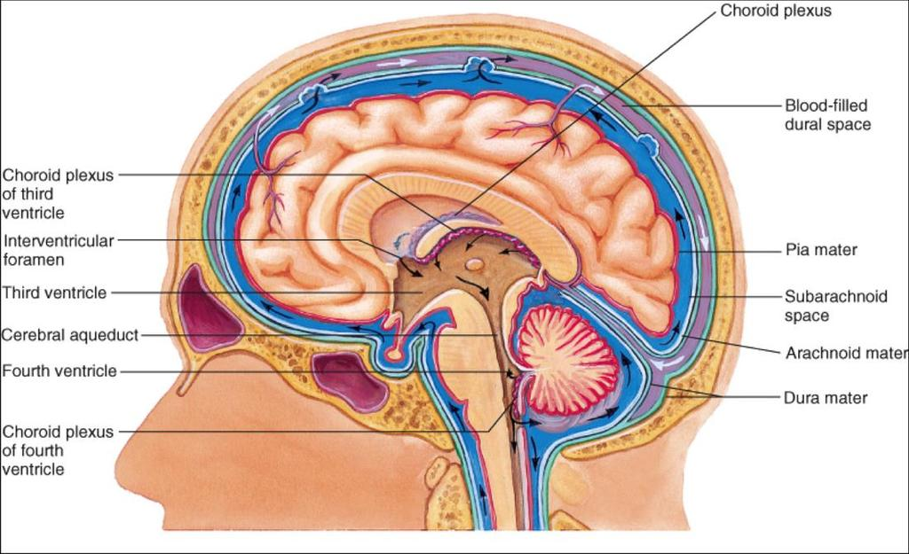

Slide 37
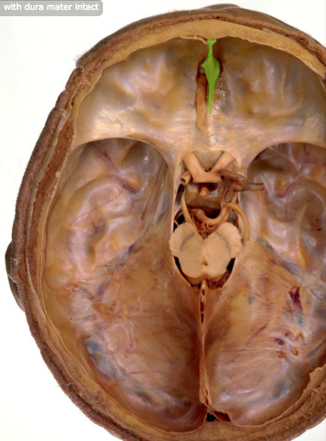
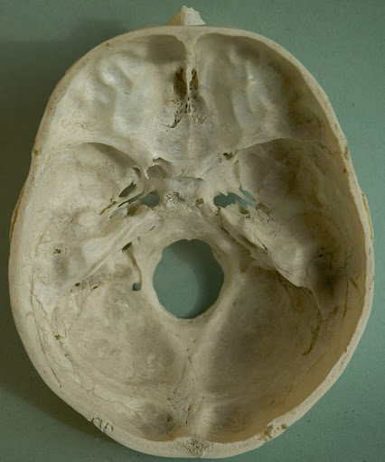

Slide 38
Mozeček - cerebellum
Naléhá dorzálně na mozkový kmen
Horní plocha mozečku – více plochá
VNĚJŠÍ POPIS:
Ventrálně:
IV. Mozková komora
Středový červ = vermis + 2 hemisféry
Povrch krytý kůrou
Průřez vermis -> arbor vitae (strom života)

Slide 39
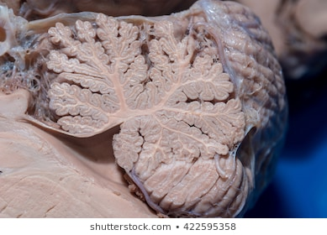
Notes:
Řez vermis mozečku – je vidět arbor vitae

Slide 40
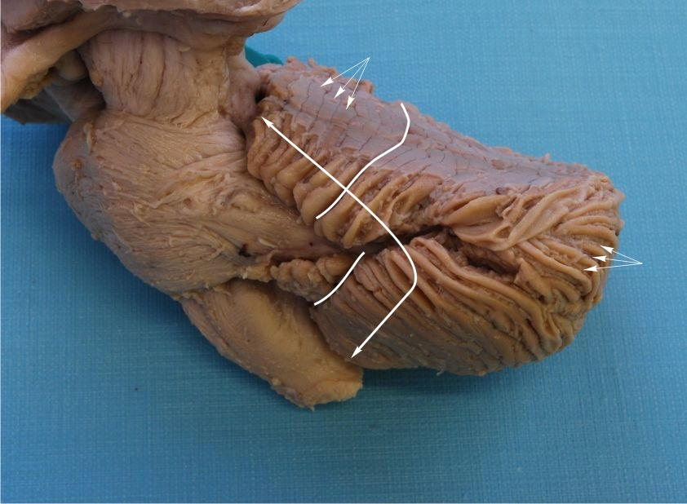
Mozeček - cerebellum
3 laloky
LOBUS ANTERIOR
LOBUS POSTERIOR
LOBUS FLOCCULONODULARIS
Notes:
Kůra mozečku má 3 vrstvy, v kterých jsou uložené specifické typy buněk, které spolu specificky komunikují

Slide 41
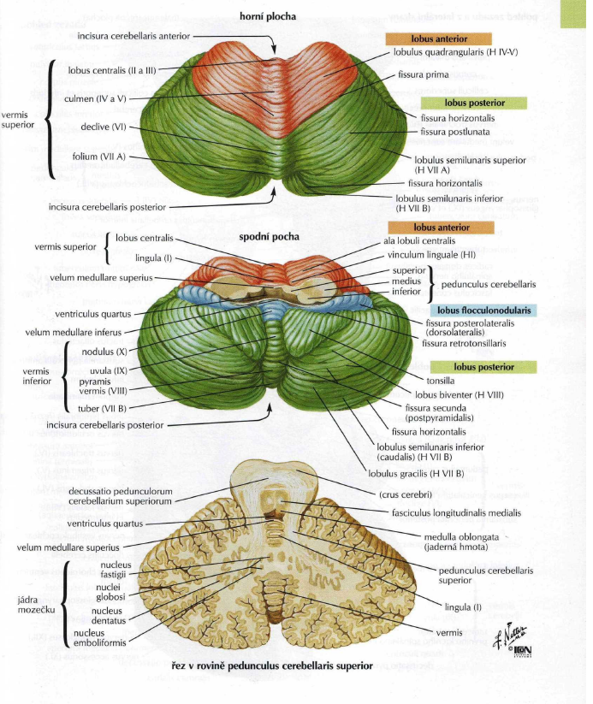

Slide 42
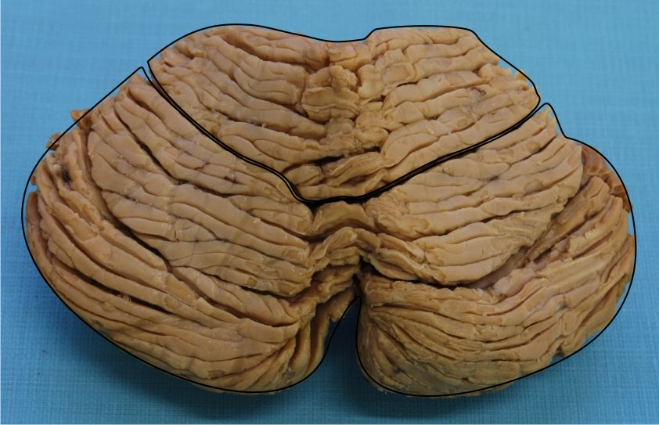
Pohled na horní plochu mozečku (kraniokaudálně)
Lobus anterior
Lobus posterior
Vermis - červ

Slide 43
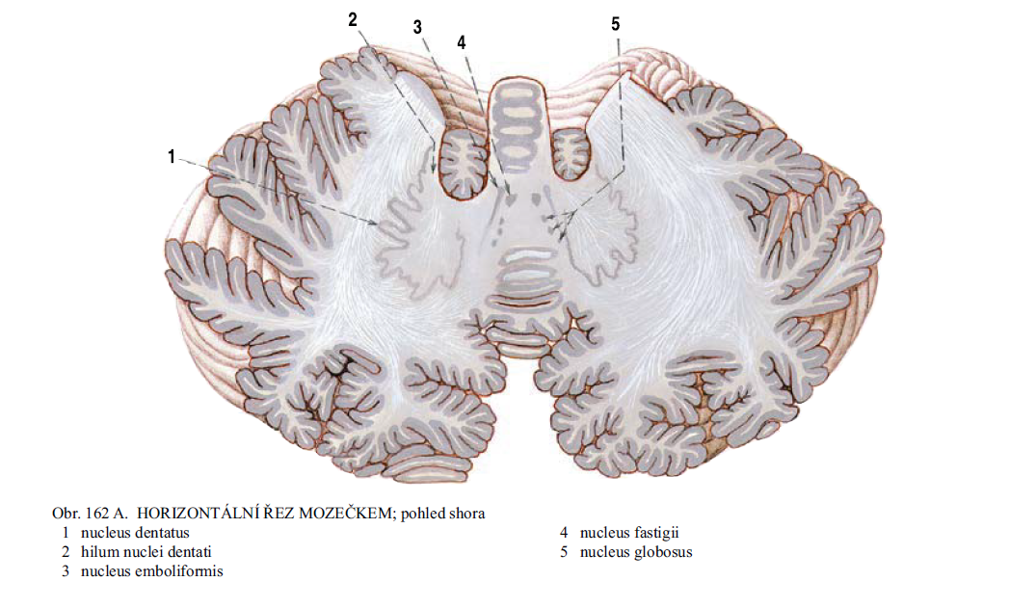
Mozeček - cerebellum
VNITŘNÍ POPIS:
Šedá hmota
na povrchu kůra
Neurony uloženy ve 3 vrstvách
Purkyňovy bb, Granulární bb, Golgiho bb. (vše neurony)
jádra (párová) uvnitř mozečku
NUCLEUS DENTATUS
NUCLEUS EMBOLIFORMIS
NUCLEUS GLOBOSUS
NUCLEUS FASTIGII
Bílá hmota – dráhy mozečku

Slide 44
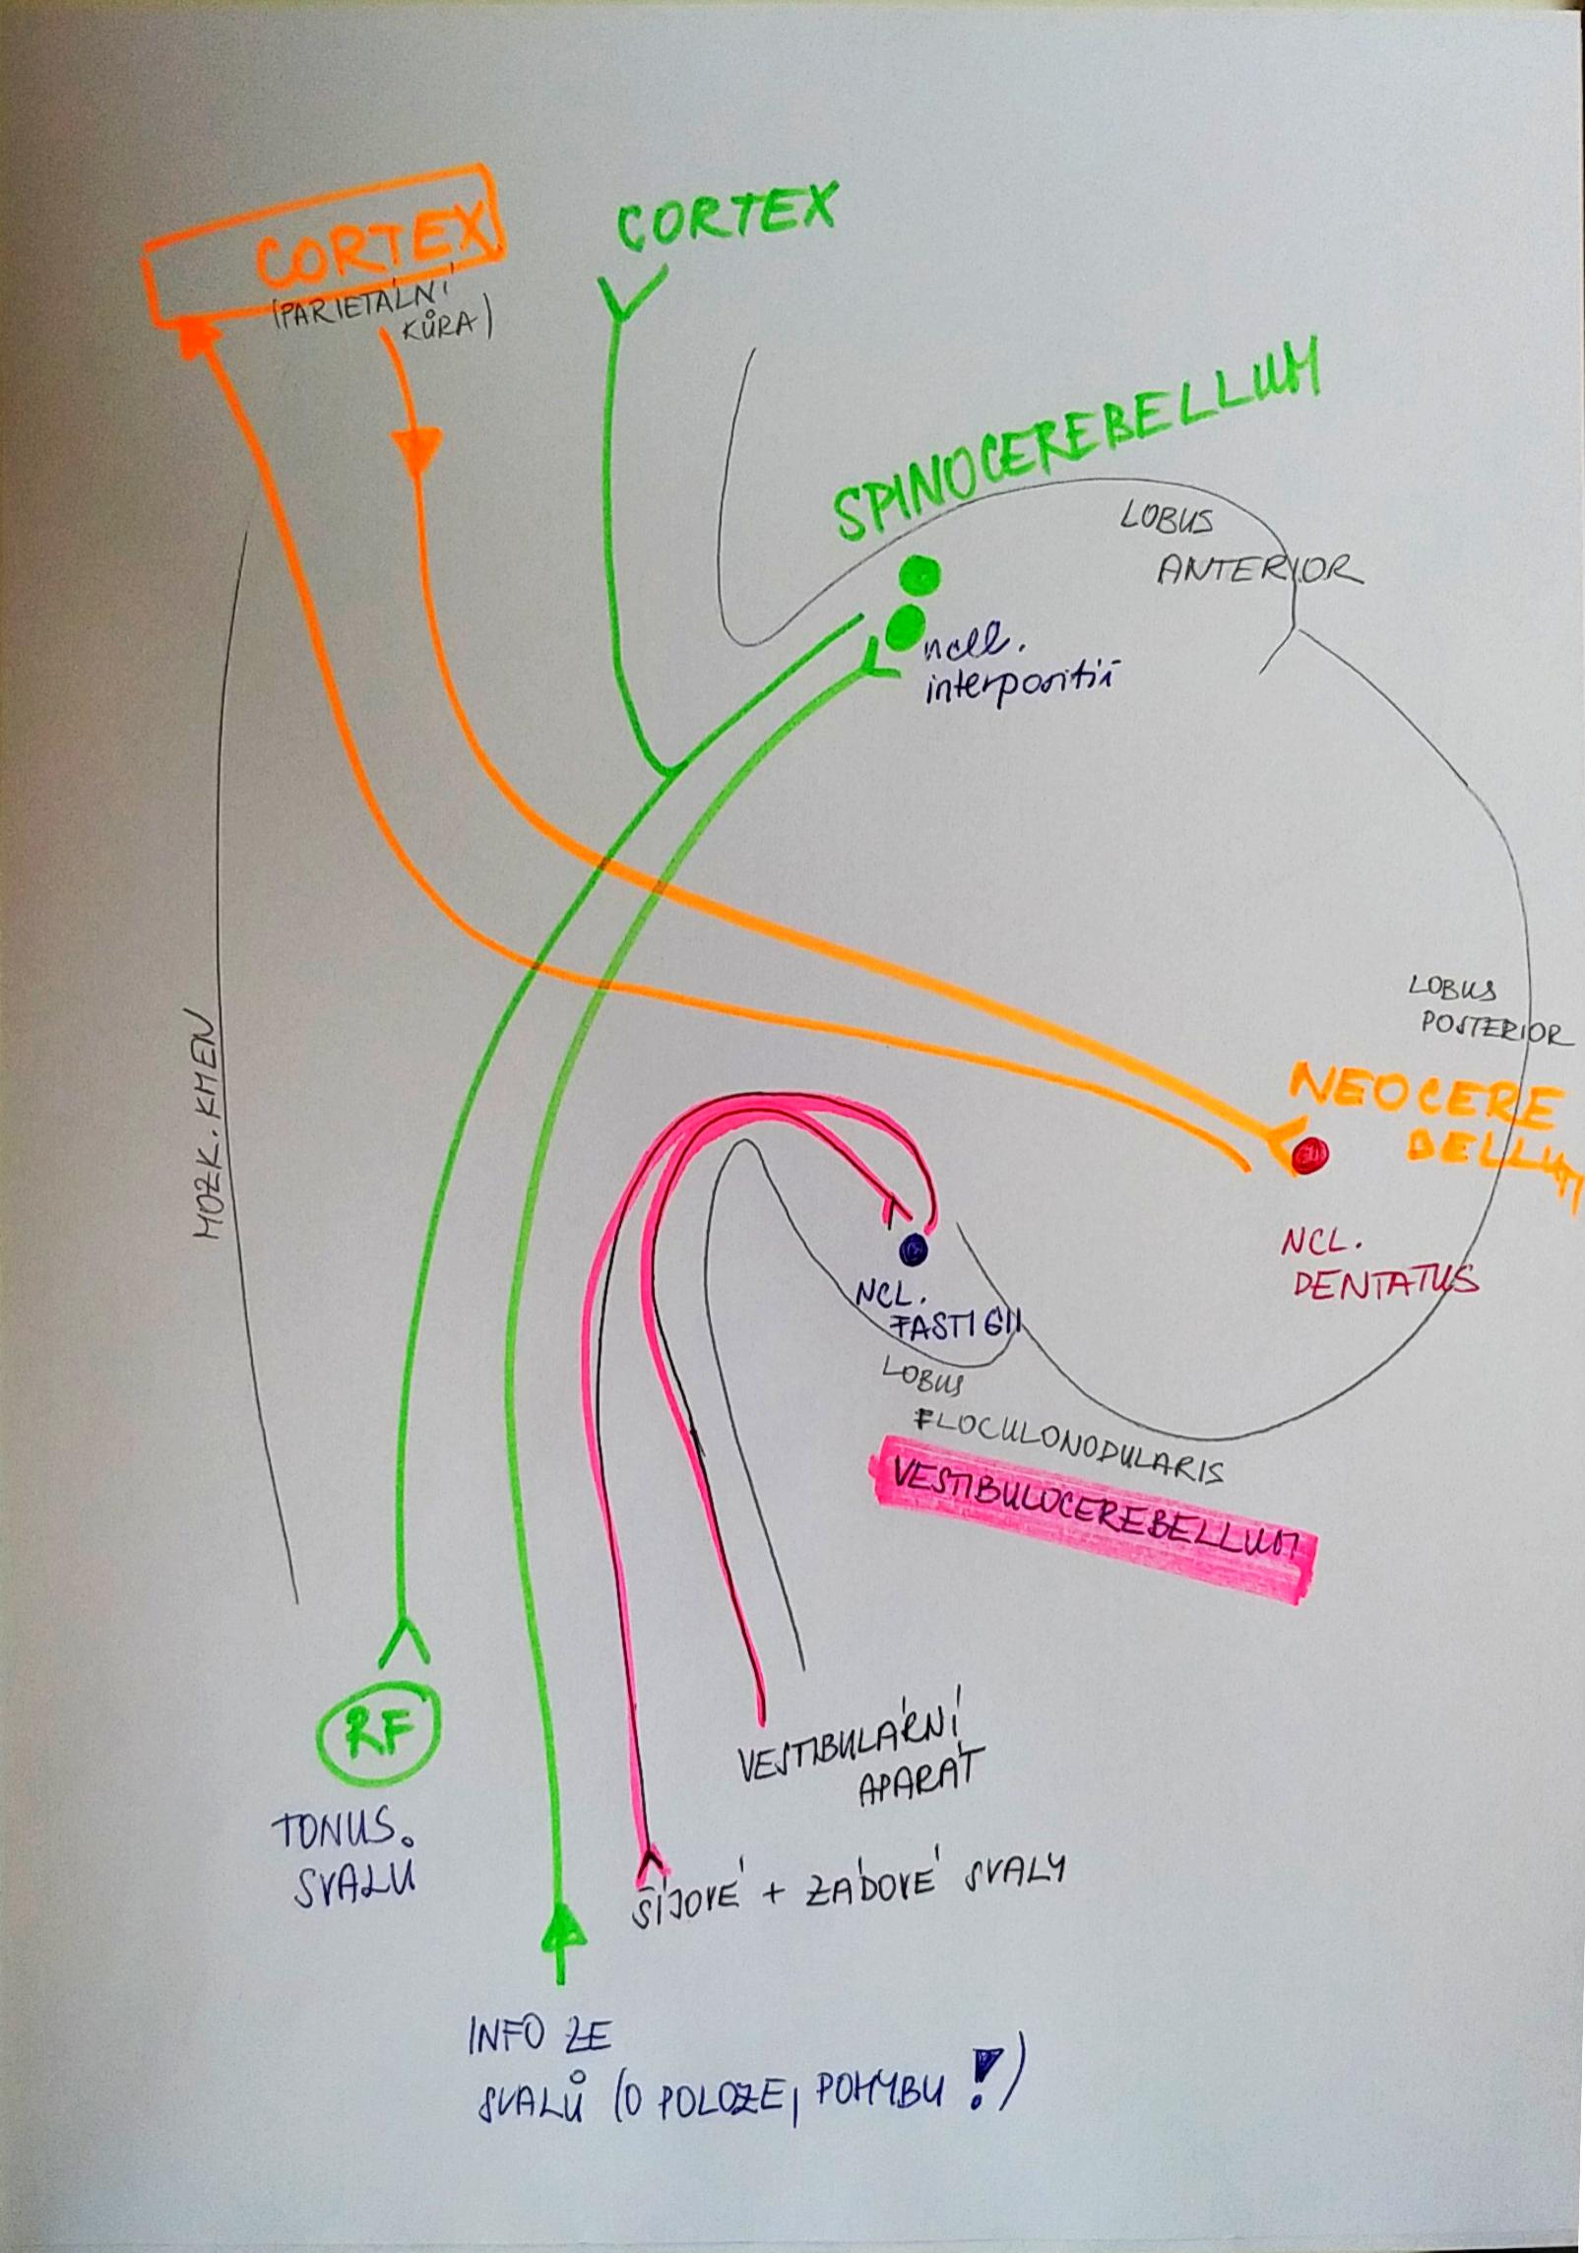
N.f. = ncl. Fastigii
N.e. = ncl. Emboliformis
N.g. = ncl. Globosus
N.d. = ncl. Dentatus
N.D. = nucleus vestibularis lateralis (Deitersovo jádro)

Slide 45
Mozeček - cerebellum
Ventrálně spojen pomocí:
Pedunculus cerebellaris superior
+ mesencephalon
Pedunculus cerebellaris medius
+ Varolův most
Pedunculus cerebellares inferior
+ prodloužená mícha

Slide 46
Mozeček - Cerebellum
Purkyňovy buňky
Objeveny v r. 1837 českým fyziologem, anatomem, biologem, básníkem a filozofem Janem E. Purkyněm

Slide 47
MEZIMOZEK (DIENCEPHALON)
https://www.neuroscientificallychallenged.com/blog/know-your-brain-diencephalon
ČÁSTI:
EPITHALAMUS
THALAMUS
- METATHALAMUS
- SUBTHALAMUS
HYPOTHALAMUS
(+ HYPOFÝZA)

Slide 49
Thalamus
Párová struktura – vejčité, dorzálně se rozšiřující
Mediálně se thalamus vyklenuje do III. mozkové komory
Uprostřed jsou thalamy spojeny = adhesio interthalamica
3 skupiny jader:
Specifická
Nespecifická
Asociační

Slide 53
Metathalamus a subthalamus
SUBTHALAMUS
Úzký pruh šedé hmoty mezi thalamem a hypothalamem
Funkčně se jádra řadí k okruhům bazálních ganglií
METATHALAMUS
Corpus geniculatum laterale (párová vyvýšenina) + colliculus superior mesencephala
-> zapojení do zrakové dráhy
Corpus geniculatum mediale (párová vyvýšenina) + colliculus inferior mesencephala
-> zapojení do sluchové dráhy
Notes:
Pod číslem 6 – corpus geniculatum mediale, pod číslem 7 – corpus geniculatum laterale

Slide 54
17 – capsula interna
18, 19 – subthalamus
14,15,16 – bazální ganglia
21 – hypothalamus
20 – optický nerv

Slide 55
Epithalamus
Dorzálně uložený
Tvoří ho více struktur:
Glandula pinealis (epifýza)
Trigonum habenulare
Nuclei habenulares
Commissura habenularum
Commissura posterior

Slide 57
Hypothalamus
Ventrálně uložený, bazálně od thalamu
Skládá se z mnoha jader
Součástí jsou corpora mamillaria – zapojena do okruhů limbického systému
Zužuje se ve stopku -> na té je zavěšená hypofýza
+ nad stopkou je chiasma opticum

Slide 59
Jádra hypothalamu
Dělení jader:
VE FRONTÁLNÍ ROVINĚ
Periventrikulární zóna
Mediální zóna
Laterální zóna
V SAGITÁLNÍ ROVINĚ
přední oddíl
Střední oddíl
Zadní oddíl
Funkční dělení jader:
Tvořící hormony
Nadřazená S a PS
Zapojení do řízení spánku
Zapojená do přijímání potravy

Slide 60
22. Chiasma opticum
6 – epifýza + colliculi superiores
8 – corpora mamillaria (+ a. basilaris)
23 – hypofýza v sella turcica

Slide 61
TELENCEPHALON – koncový mozek
2 hemisféry
5 LALOKŮ
Lobus frontalis
Lobus parietalis
Lobus occipitalis
Lobus temporalis
Lobus insularis (insula)

Slide 62
Povrch telencephala
Gyri = závity
Sulci = zářezy

Slide 63
ZÁŘEZY
Fissura longitudinalis cerebri + FALX CEREBRI
Fissura transversa cerebri + TENTORIUM CEREBELLI
Sulcus centralis
Sulcus lateralis
Sulcus calcarinus

Slide 64
Telencephalon – koncový mozek
Hmota:
ŠEDÁ
Kůra = cortex cerebri – na povrchu
Podkorová (bazální) šedá hmota = bazální ganglia

Slide 65
Mozkové hemisféry
Povrch:
Zprohýbán v závity mozkové = gyri cerebri
oddělený zářezy = sulci, fissurae
Fissura longitudinalis cerebri
Sulcus centralis
Dělení na funkční korové oblasti (Brodmannovy arey) -> fyziologie

Slide 66
Funkční korové oblasti
Funkční stavba mozkové kůry:
Motorické oblasti
Senzitivní oblasti
Senzorické oblasti (zraková, sluchová, chuťová, čichová)
Řečové oblasti
Asociační oblasti
Prefrontální
P.O.T. (parieto-occipito-temporální)
Limbická oblast

Slide 67
Funkční korové oblasti kůry
Somatomotorické oblasti (BA 4 – 6,8)
Primární kůra
příkaz k vykonání pohybu
Premotorická + suplementární kůra
plánování pohybu – spolupráce s BG a mozečkem, úpravy pohybu
Somatosenzitivní oblasti (3, 1, 2 – 5,7)
Primární SS kůra
vnímání hmatu a těla – vím, že něco cítím
Asociační SS kůra
zpracování toho, co cítím

Slide 69
FYZIOLOGIE KŮRY
Senzorické oblasti:
Zraková (BA 17 – 18,19)
Primární zraková kůra
Rozeznání tvaru, barvy, pohybu předmětů
Sekundární zraková kůra
Komplexní analýza zrakových vjemů
Postižení = visuální agnózie – postižený vidí, ale nepozná předmět
Sluchová (BA 41,42 - 22)
Primární sluchová kůra
Příjem primárních sluchových vjemů
Sekundární sluchová kůra
Komplexní analýza toho, co slyším

Slide 70
FYZIOLOGIE KŮRY
Chuťová (BA 43)
Zpracování chuťových vjemů
Čichová (BA 28)
Analýza čichových vjemů
Řeč
Brocova oblast (BA 44,45)
Plánování řeči
Wernickeho oblast (BA 22, 39, 40)
Porozumění řeči

Slide 72
ASOCIAČNÍ OBLASTI
PREFRONTÁLNÍ:
Sociální kognice
Exekutivní funkce
Plánování (př. strategické plánování pohybů), rozhodování
Organizace, sebekontrola
Reakce na nové skutečnosti, řešení problémů
Schopnost řídit své vlastní chování
Brocovo motorické centrum řeči
Tvorba řeči
Notes:
Prefrontální kortex (oblast) – podíl také na složitějších úkonech, které vyžadují více pozornosti – př. Kuchař při vaření jídel – sleduje více činností,…

Slide 73
ASOCIAČNÍ OBLASTI
P.O.T.:
Ohraničení + funkční spoje:
Somatosenzitivní kůra
Zraková kůra
Sluchová kůra
Analýza prostoru
Oblast porozumění řeči (Wernickeho centrum)
Vizuální zpracování textu (porucha – rozumí mluvenému, ne čtenému)
Pojmenování objektů
Notes:
Multisenzorická asociace

Slide 74
Limbický systém
Emoční reakce, motivace, homeostáza (hypothalamus), paměť (hippokampus), péče o potomstvo,..
Struktury korové a podkorové -> vytváří v podstatě okruh
KOROVÉ
Gyrus cynguli
Gyrus parahippocampalis
Hippocampus
Entorhinální korová oblast (čich)
…

Slide 75
Limbický systém
PODKOROVÉ
Amygdala
Corpora mamillaria
Hypothalamus
Epithalamus (ncl. Habenulares)
Thalamus – přední jádra thalamu
RF
…

Slide 76
Limbický systém
Spojení:
FORNIX
Propojuje hippokampus + corpora mamillaria hypothalamu
Začátek Papezova limbického okruhu
Spojení hippokampu s ostatními strukturami limbického systému

Slide 77
Pepezův limbický okruh
Začíná v hippokampu -> do corpora mamillaria -> dále do thalamu -> gyrus cynguli -> gyrus parahippocampalis -> zpět do hippokampu

Slide 82
Bazální ganglia
Podkorová šedá hmota telencephala
JÁDRA:
Nucleus caudatus
Putamen
Globus pallidus
Lateralis (pallidum externum)
Medialis (pallidum internum)
Další jádra:
Claustrum
Amygdala
Vývojově patří k BG, fčně zapojena do limbického systému
Striatum

Slide 87
Telencephalon – koncový mozek
BÍLÁ – velké počty drah
Asociační dráhy – propojují různě vzdálené korové oblasti téže hemisféry
Komisurální dráhy – propojují stejné 2 oblasti ve 2 hemisférách (koordinovaná činnost obou hemisfér)
Corpus callosum, Commissura anterior,..
Projekční dráhy – propojení mozkové kůry + nižší úrovně CNS
Capsula interna

Slide 88
Asociační dráhy
Fasciculus longitudinalis superior
Fasciculus longitudinalis inferior
http://www.nan.upol.cz/neuro/cd808.html

Slide 89
Komisurální dráhy
KOROVÉ
Corpus callosum
Commissura anterior
Commisura fornicis
PODKOROVÉ
Commissura habenularum
Commissura posterior
Komisurální vlákna
Nekomisurální vlákna
Notes:
Zdroj obrázku s habenulou: https://www.neuroscientificallychallenged.com/blog/what-is-the-habenula

Slide 90
KOROVÉ KOMISURÁLNÍ SPOJE
Corpus callosum
Vzájemně spojuje všechny laloky + z temporálního laloku jen sluchové oblasti
Commisura anterior
Spojuje čichové korové oblasti - přední část
Temporální lalok (kromě hippocampové formace - fornix, a kromě sluchových oblastí - corpus callosum) - zadní část
Commissura fornicis
Spojení hippokampové formace obou stran + ostatní struktury limbického systému

Slide 91
PODKOROVÉ KOMISURÁLNÍ SPOJE
Commissura habenularum
Propojuje nuclei habenulares obou stran
Commissura posterior
Komisurální vlákna
Propojuje zadní jádra thalamu, colliculi superiores a pretektální jádra (přepojovací stanice pro odbočky zrakové dráhy)
Nekomisurální vlákna
Spojení jader jedné strany s dráhou druhé strany - celek pro koordinaci pohybů očí, hlavy a krku (fasciculus longitudinalis medialis)

Slide 92
CORPUS CALLOSUM

Slide 95
Projekční dráhy
Capsula interna

Slide 96
Komorový systém mozku
Canalis centralis (1)
IV. mozková komora (3)
Aquaeductus mesencephali (7)
III. mozková komora (13)
Laterální komory – 2x (15,…)
Roh frontální, parietální, occipitální

Slide 98
Obaly CNS
Pia mater – omozečnice
Naléhá přímo na mozek
Arachnoidea – pavučnice
Dura mater – tvrdá plena
Tvoří duplikatury – oddělují části mozku
Př. Falx cerebri
Tvoří žilní splavy mozku (sinus ..)

Slide 100
Cévní zásobení CNS
TEPNY:
A. carotis interna + a. vertebralis
vzniká WILLISŮV OKRUH
A. cerebri posteriores
A. cerebri media
A. cerebri anterior
ŽÍLY:
žilní splavy – v dura mater
Vyústění do v. jugularis interna -> v. cava superior

Slide 101
Arteria cerebri anterior
Arteria cerebri media
Arteria cerebri posterior

